Slide 1
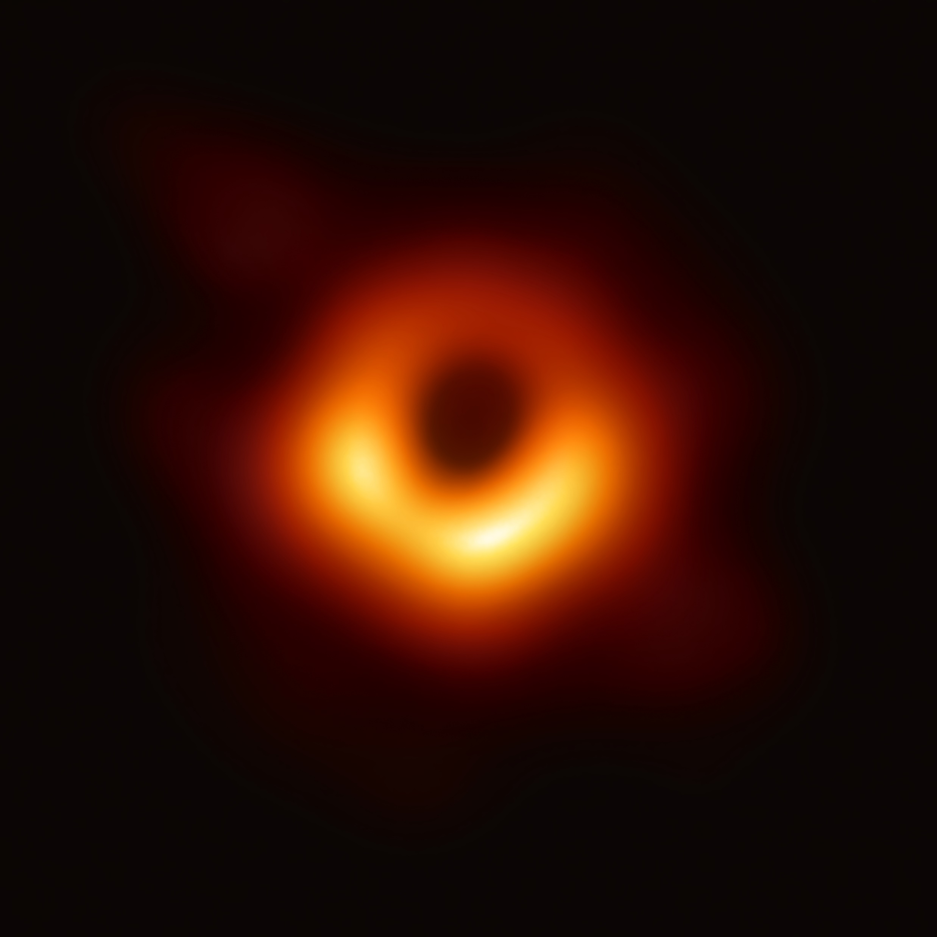










De muziek van zwarte gaten
Een les door Béatrice Bonga
Bron: Event Horizon Telescope

Slide 2

Radboud Science Awards:
De muziek van zwarte gaten door dr. Béatrice Bonga
Klik hier
of ga naar: https://vimeo.com/1033411112
2

Slide 3
3
Bron: Event Horizon Telescope

Slide 4



Fotografeer het niet!
Maak groepjes van 3
Kies 3 voorwerpen uit en maak daarvan een foto zonder dat het voorwerp er direct op staat
→ Wees creatief!
Kunnen jullie uitvogelen wat de andere groepjes niet gefotografeerd hebben?
4

Slide 5
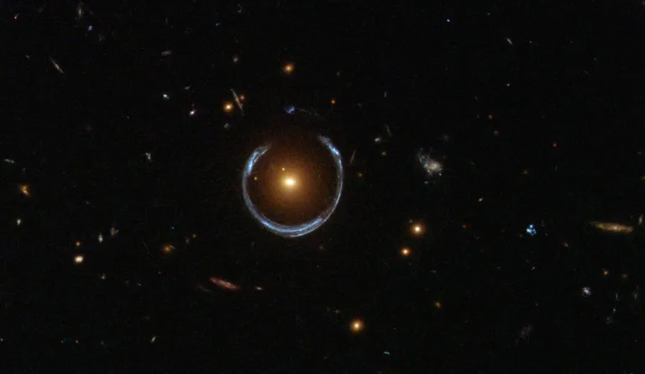
Einstein ring
Bron: ESA/HUBBLE & NASA
5

Slide 6
6
Bron: Event Horizon Telescope

Slide 7


Ontbrekende informatie
Werk individueel
Probeer het plaatje compleet te maken: eerst de grove lijnen, daarna details
Vergelijk met elkaar!
7

Slide 8
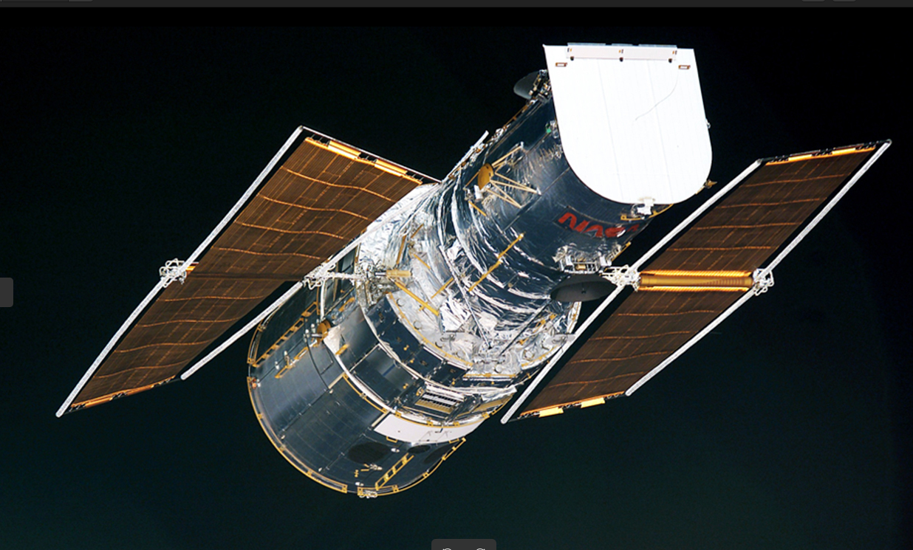
Hubble
Bron: ESA
8

Slide 9
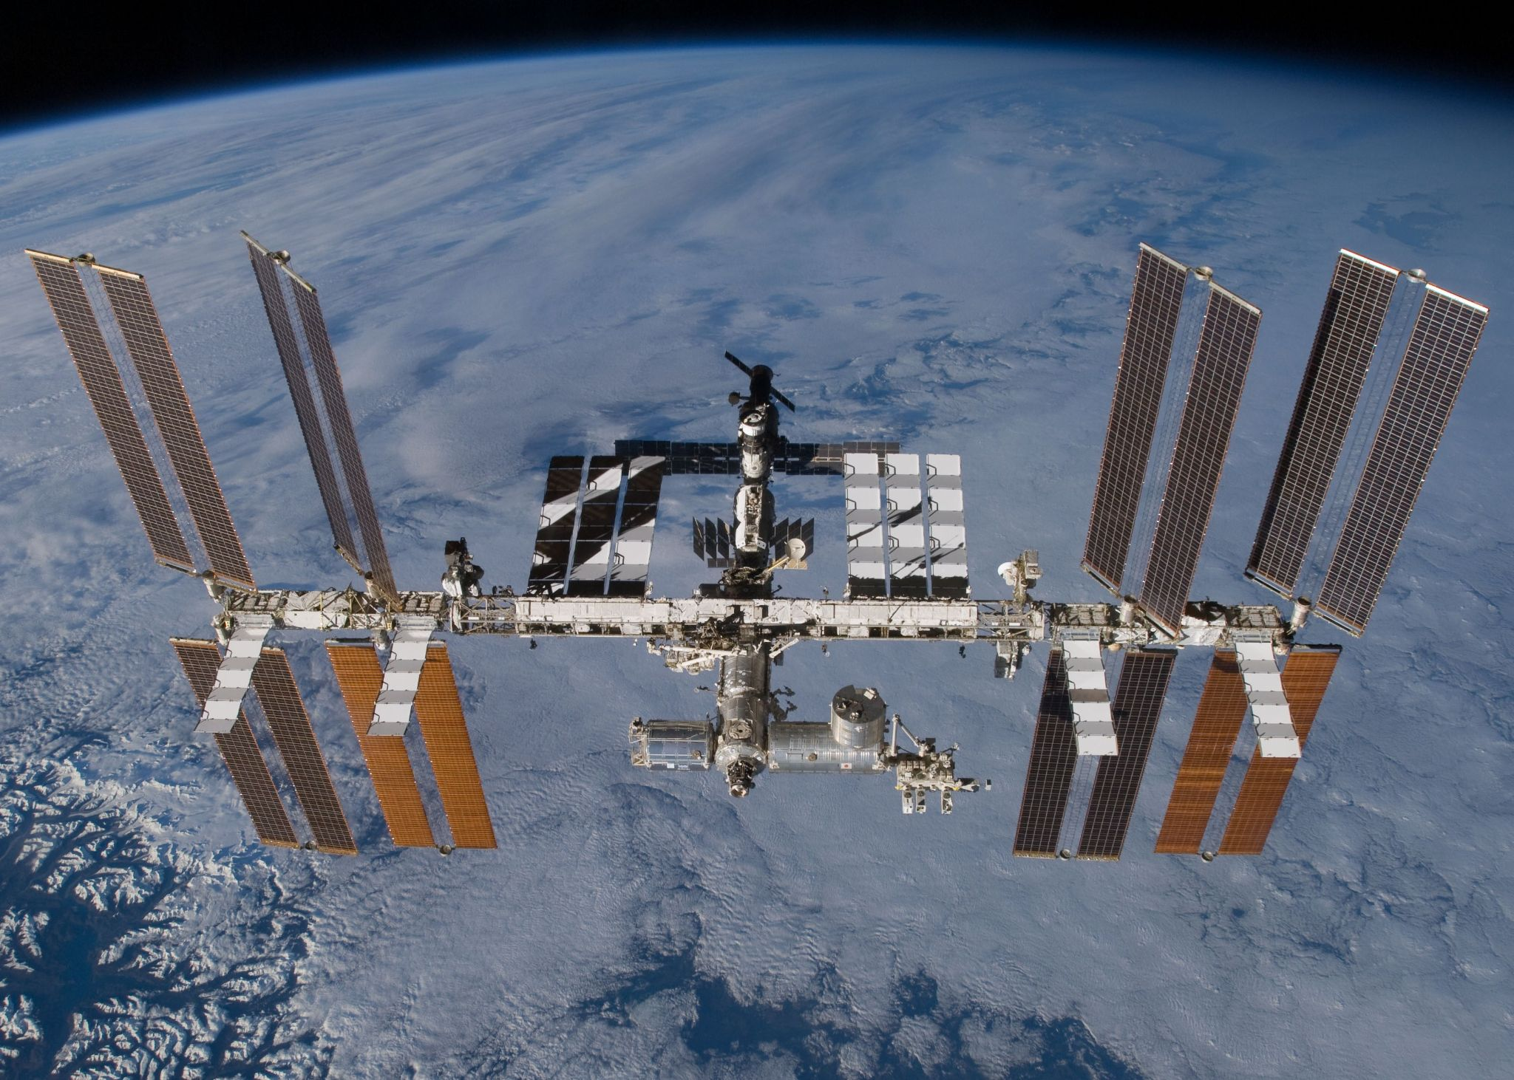
ISS (International Space Station)
Bron: NASA
9

Slide 10
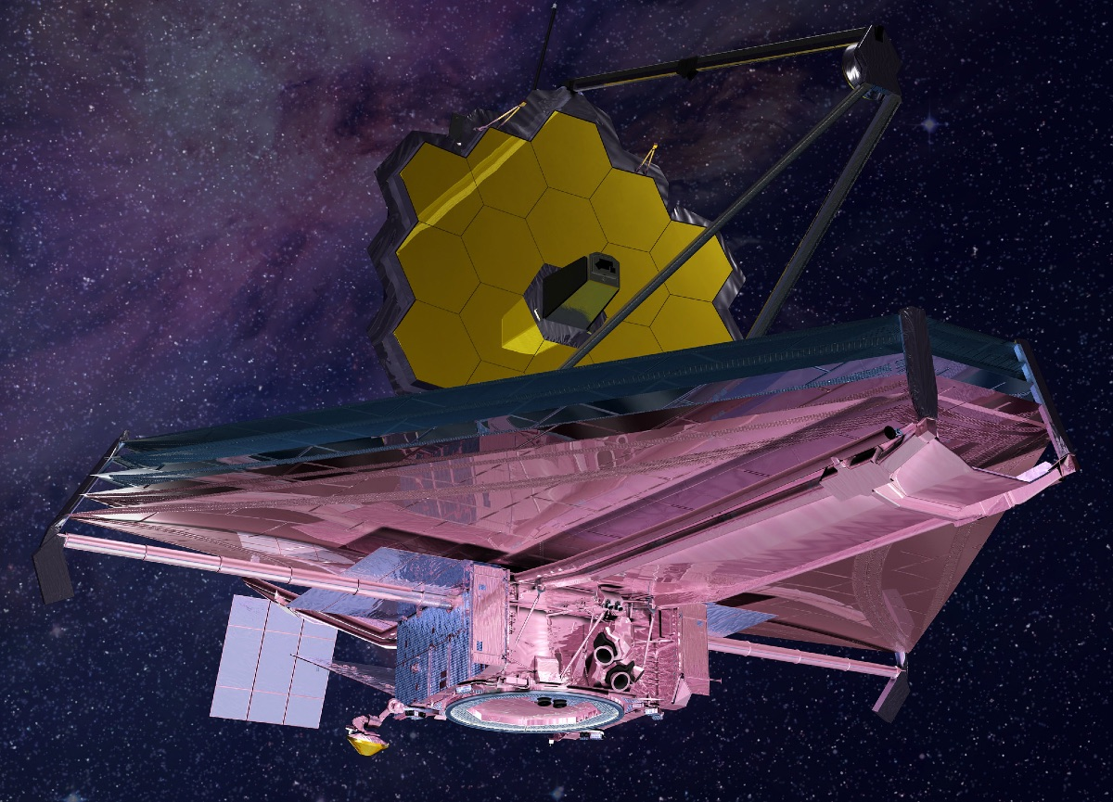
James Webb Space Telescope
Bron: NASA
10

Slide 11
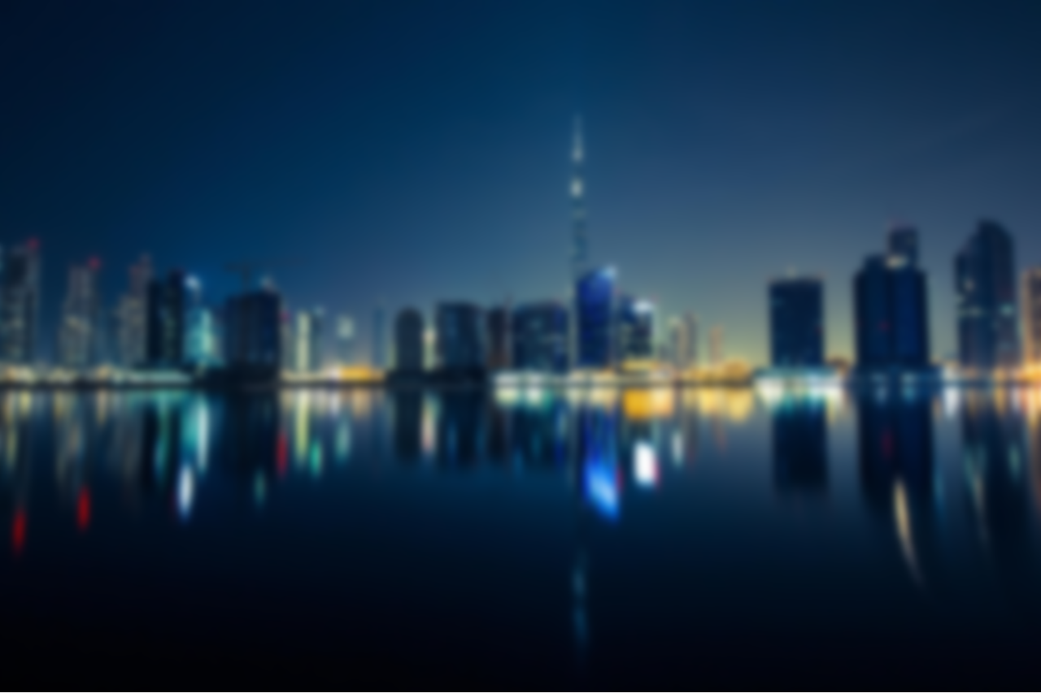
Wat is dit?
11

Slide 12
Waarschijnlijk een leeuw…
12

Slide 13
Waarschijnlijk een leeuw…
13

Slide 14
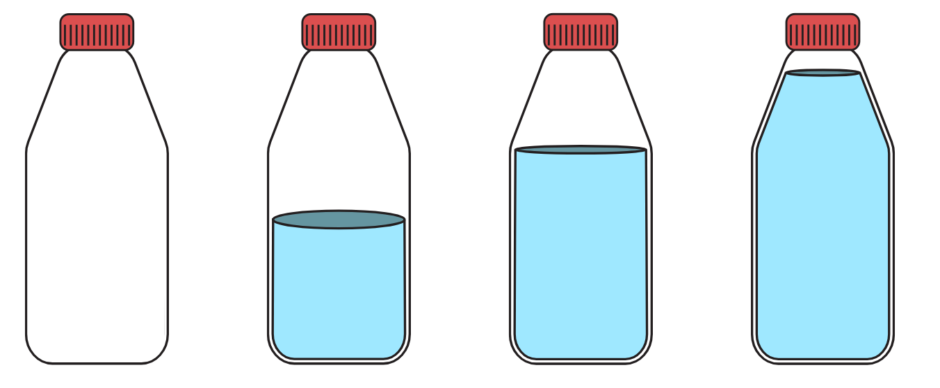
Onderzoek het onzichtbare
A
B
C
D
14

Slide 15
Onderzoek het onzichtbare
Maak groepjes van 3
Raak de potjes NIET aan! Ze moeten blijven staan.
Gebruik de knikkers om te bepalen in welk potje het meeste en het minste water zit en schrijf
de volgorde op je werkblad.
Gebruik nu de knikkers én de app,
herhaal daarmee stap 3.
Til nu de potjes op en gebruik het
gewicht om te bepalen wat de juiste
volgorde zou moeten zijn.
A
B
C
D
15

Slide 16
Onderzoek het onzichtbare
Let op: de volgende slide bevat het antwoordmodel
A
B
C
D
16

Slide 17
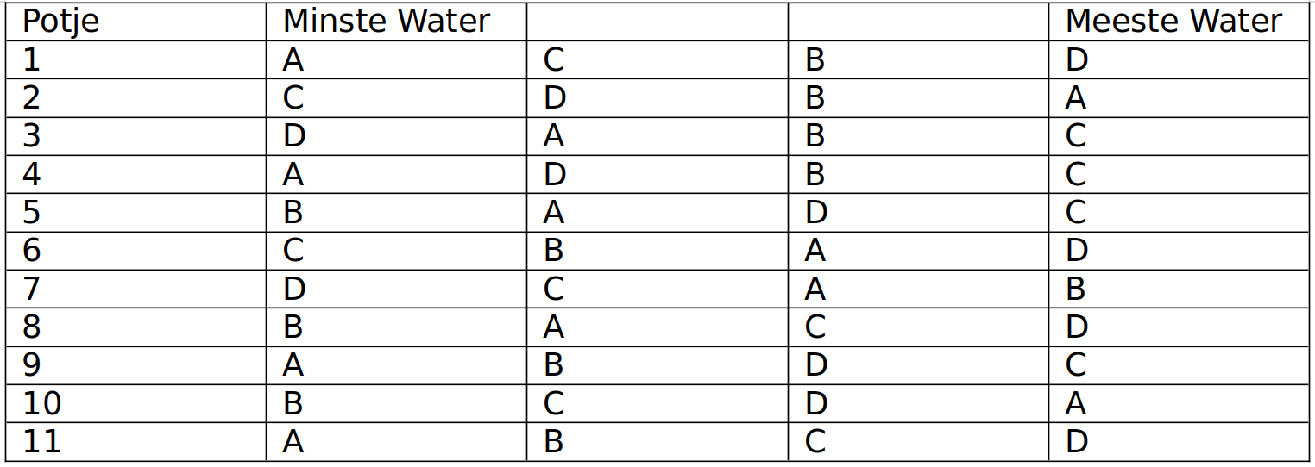
Onderzoek het onzichtbare
Antwoordmodel
Setje
17

Slide 18




Onderzoek het onzichtbare
18

Slide 19
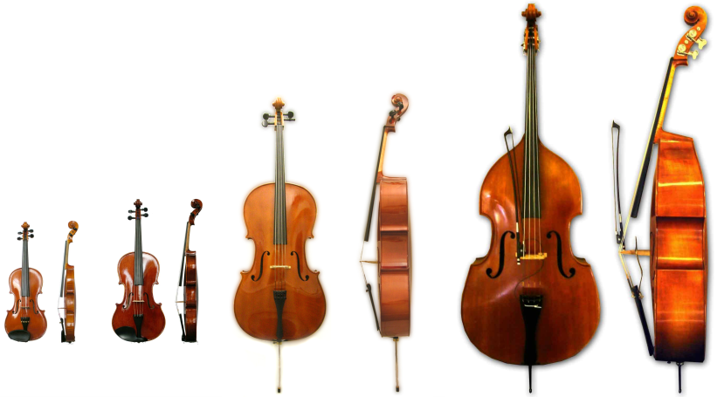
Onderzoek het onzichtbare
cello
contrabas
altviool
viool
19
Bron: TazGPL, Wikipedia

Slide 20
De muziek van zwarte gaten
Deel één ding wat je geleerd hebt vandaag!
Bron: Event Horizon Telescope

